Slide 1
מערכת שידורים לאומית

Slide 2
מסעות הצלב
היסטוריה לכיתה ז' - חמ"ד
שם המורה: אושרית ונדן

Slide 3
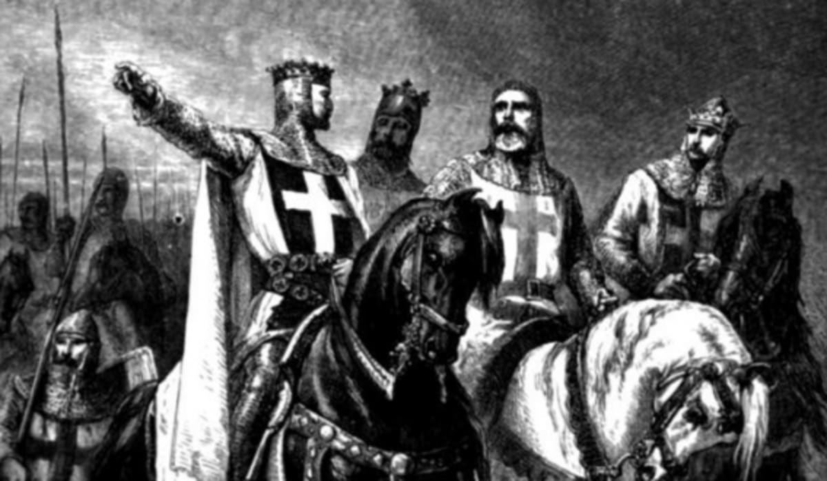
מה נלמד היום
מסעות הצלב
גודפרי בלווית שלושת המנהיגים הנוספים של מסע הצלב הראשון

Slide 4
קריאת האפיפיור
בשנת 1095 (סוף המאה ה11 לספירה) קרא האפיפיור אורבן השני למאמינים לצאת למסע מזרחה כדי להציל את קוֹנְסְטַנְטִינוֹפּוֹל וירושלים מפני המוסלמים.
האירועים שהובילו לקריאת האפיפיור:
איומים מצד השבטים התורכים שהתאסלמו ונקראו כעת סלג'וקים לכבוש גם את קונסטנטינופול, בירת ביזנטיון הנוצרית
פנית קיסר ביזנטיון אל האפיפיור אוּרבַּן השני וביקש ממנו לגייס את המאמינים הנוצרים ולהגן על הבירה וממלכתו.
האפיפיור נענה לבקשה, אבל הוסיף וקרא לאבירים לשחרר גם את הקבר הקדוש שבירושלים מידי המוסלמים.
Notes:
https://www.youtube.com/watch?time_continue=250&v=daTskfCs5o0&feature=emb_title

Slide 5
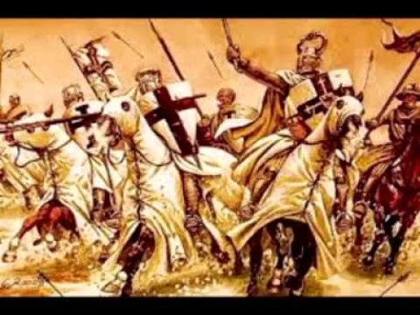
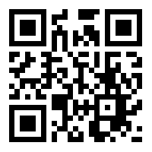
הצלבנים - Crusades

Slide 6

מתוך נאום האפיפיור אוּרְבַּן השני (1095)
הידיעות הקודרות שהגיעו מירושלים ומקונסטנטינופול מספרות כי גזע רע וארור (...) הגיח מפרס ופלש לארצות הנוצרים ונתן אותן לחמס (לשוד) לאש ולחרב...ומי ינקום את נקמתם (של הנוצרים במזרח) וירפא את שברם אם לא אתם?...
שימו לב למילים בהן משתמש האפיפיור לשכנע את המאמינים לצאת למסע....

Slide 7
הגורמים ליציאה למסעות הצלב
דמוגרפיים | כלכליים | דתיים
גידול האוכלוסייה באירופה גרם להגירה בתוכה וממנה. (מתחבר למניע הכלכלי הראשון) | חיפוש אחר מקורות מחייה חדשים עבור האוכלוסייה הגדלה באירופה. חיפוש אחר סחורות מהמזרח. חיפוש אחר שווקים חדשים. מציאת אזורי התיישבות חדשים | אמונה דתית עמוקה. רצון להציל את המקומות הקדושים. תקווה לזכות בגמול רוחני. תמורת המסע הובטח להם שחטאיהם יכופרו וחובותיהם יידחו

Slide 8
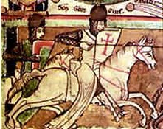
המסעות כונו "מסעות הצלב"
מסעם נקרא "מסע הצלב" על שם הצלב שנשאו על בגדיהם
והמשתתפים - "צלבנים".
בדרכם התקיימו הצלבנים משוד התושבים ופרעו בקהילות היהודים. פרעות אלה מכונות "גזֵרות תתנ"ו"
ציור מימי הביניים (ויקיפדיה)

Slide 9
מסע הצלב הראשון
בין המאה ה-11 למאה ה-13 יצאו 8 מסעי צלב מאירופה לארץ ישראל.
במסע הצלב הראשון יצאו 2 קבוצות שונות של צלבנים:
איכרים
אבירים
יצאו למזרח באופן ספונטני ולא מאורגן ונתקלו בבעיות רבות בדרך. עסקו בשוד על מנת לשרוד
כוחות צבאיים מאורגנים שיצאו לדרך מארבעה אזורים שונים במערב-מרכז אירופה.

Slide 10
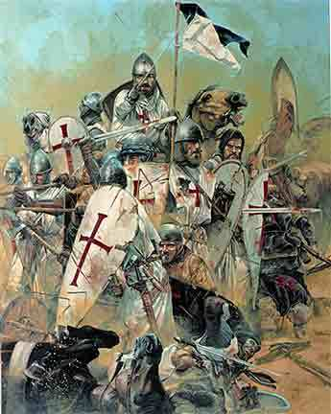
מסע האבירים
האבירים יצאו למזרח בארבעה מחנות נפרדים.
הם נפגשו בקוֹנְסְטַנְטִינוֹפּוֹל ומשם המשיכו מזרחה בעזרת הקיסר הביזנטי.
במזרח הם ניהלו קרבות עם צבאות התורכים הסֶלְג'וּקִים.
(מתוך מצגת מטח)

Slide 11
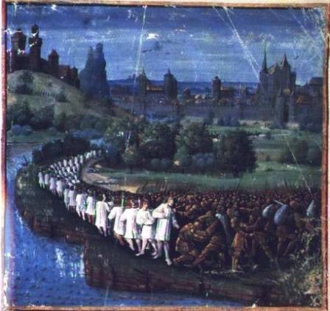
מסע האיכרים
האיכרים לא היו ערוכים לדרך הארוכה והתקשו מאוד בניווט.
במהלך הדרך אזל מזונם והם החלו לעסוק בשוד על-מנת לשרוד.
רבים מהם מתו בדרך.
(מתוך מצגת מטח)

Slide 12
מתוך שתי התמונות בהן צפינו (איכרים ואבירים) -
האם יש הבדלים בין התמונות ?

Slide 13
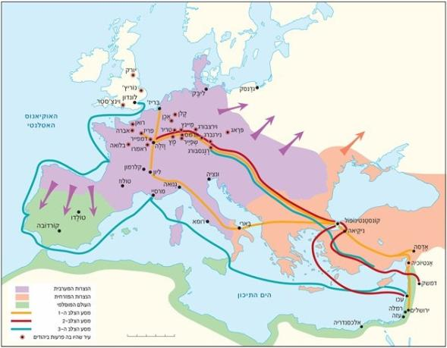
התקדמות הצלבנים מזרחה
כשלוש שנים לאחר יציאתם למסע, הצליחו הצלבנים לכבוש מידי המוסלמים שטחים במזרח והתקדמו לעבר ירושלים
שימו לב -
כמה מסעות אנו רואים על המפה?
על פי מקרא המפה ניתן להבין מה כל קו או צבע מסמל

Slide 14
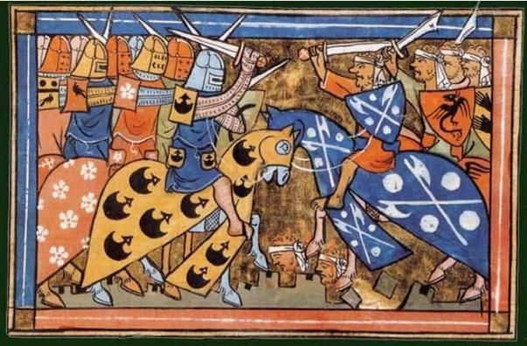
קרבות בין נוצרים למוסלמים
במהלך המסעות ניהלו הצלבנים קרבות רבים נגד כוחות מוסלמים במזרח
האם ניתן לדעת מי הם המוסלמים ומי הם הצלבנים בתמונה?
ממלכת ירושלים הצלבנית הייתה נתונה כל העת לאִיום של כיבוש מוסלמי.
כדי להגן על הגבול הארוך של הממלכה ועל הדרכים בה, הקימו הצלבנים מבצרים (מפה: ממלכת ירושלים הצלבנית).
במאה ה-12 קם למוסלמים מנהיג חזק -
צלאח א-דין.
הוא הצליח להביס את הצלבנים בקרב קרני חיטין (1187), ולקח בשבי את המלך ואת הצלב הקדוש.
חודשים אחדים לאחר מכן נכבשה גם ירושלים בידי צלאח א-דין, והפכה לעיר מוסלמית.
מלכי אירופה הזדרזו לארגן מסע צלב נוסף, אך הוא ועוד אחרים נכשלו, וירושלים נשארה תחת שלטון מוסלמי.
BnF ( MS. 22495 fol. 154v)

Slide 15
קשיי הצלבנים
במהלך דרכם נתקלו הצלבנים במספר קשיים
בטחון אישי
מחסור באמצעי הגנה.
התקפות של שודדי דרכים.
עימותים בין קבוצות צלבנים.
ציוד והתארגנות
ספינות שלא התאימו למסעות ארוכים בים.
היעדר אמצעי ניווט ומפות.
מחסור במזון ושתייה.
כלכלה
מימון הוצאות המסע על ידי הצלבנים עצמם.

Slide 16
הצלבנים כובשים את ירושלים
שנת 1099 - השנה האחרונה במאה ה- 11
לאחר מצור בן 5 שבועות כבשו הצלבנים את ירושלים.
כיבוש ירושלים לווה בטבח של כ- 30 אלף יהודים ומוסלמים,
ומי ששרד את הטבח נאסר עליו להמשיך להתגורר בה.
לאחר 400 שנה של שלטון מוסלמי - ירושלים עברה לשלטון הנוצרים.
ירושלים הפכה לבירת הממלכה הצלבנית - זוהי ממלכת ירושלים.

Slide 17
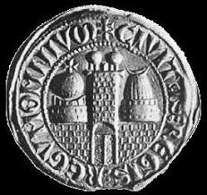
חותם של ממלכת ירושלים הצלבנית
תחילת המאה ה-13
אילו מבנים ניתן לזהות בחותם?
הר הבית שהפך למקום מקודש לנצרות ומסגדים שהפכו לכנסיות

Slide 18
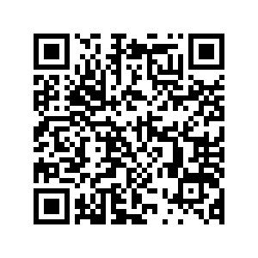
משימת סיכום
הכנסו למשימה , קראו את הקטע וענו על המשימה
מקווה שנהנתם , אני נהנתי!

Slide 19
השימוש ביצירות במהלך שידור זה נעשה לפי סעיף 27א לחוק זכות יוצרים, תשס"ח-2007.
אם הינך בעל הזכויות באחת היצירות, באפשרותך לבקש מאיתנו לחדול מהשימוש ביצירה,
זאת באמצעות פנייה לדוא"ל rights@education.gov.il

